Slide 1
Садржавање.
ДЕЉИВОСТ БРОЈЕВА
Аутор: Марина Романић,
наставник у целодневној настави

Slide 2
Садржавање: шта је то?
Када кажемо ’’28 подељено са 4’’
пишемо 28 : 4
Када се питамо ’’колико се пута 4 садржи у 28’’
опет пишемо 28 : 4
Другим речима, нама садржавање открива колико у броју 28 можемо избројати скупова од по 4 јединице.
4 + 4 + 4 + 4 + ....
= 28
КОЛИКО ПУТА?

Slide 3

ДРУГИ ПРИМЕР
Ако траку дужине 27 cm меримо (упоређујемо) траком од 3 cm,
добијамо мерни број 9.
27 cm
3 cm
27 cm : 3 cm = 9
Јер је 9 · 3 cm = 27 cm
3 cm се у 27 cm садрже 9 пута.
Кажемо и да је број 27 дељив бројем 3.

Slide 4
Шта је још важно да знамо?
Да је наша црвена трака била дугачка 29 cm (уместо 27 cm)
наше мерење би било мерење са остатком.
29 cm
3 cm
29 cm : 3 cm = 9 (остатак 2)
Јер је 9 · 3 cm + 2 cm = 29 cm
3 cm се у 29 cm садрже 9 пута и остатак је 2!
ЗАКЉУЧУЈЕМО:
Број 29 није дељив бројем 3.

Slide 5
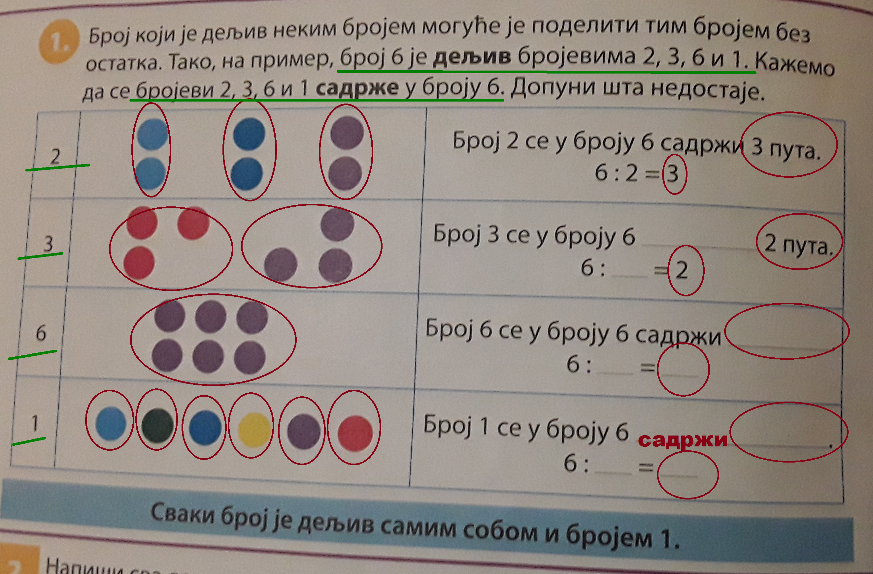
Да утврдимо: У броју 6 се, поред њега самог, садрже сви природни бројеви мањи од њега.
У броју 6 се бројеви 4 и 5 садрже са остатком.
1 · 5 + 1 = 6
Овде је приказано како је број 6 дељив бројевима 2, 3, 6 и 1.
То је због тога што се ти бројеви садрже у броју 6 одређен број пута, без остатка.
1 · 4 + 2 = 6
Значи: 6 : 4 = 1 (остатак 2)
Значи: 6 : 5 = 1 (остатак 1)
Број 4 се садржи у броју 6 једанпут и остатак је 2.
Број 5 се садржи у броју 6 једанпут и остатак је 1.
Број 6 није дељив бројевима 4 и 5.
Реши овај
задатак у
Уџбенику,
на 36. страни.

Slide 6
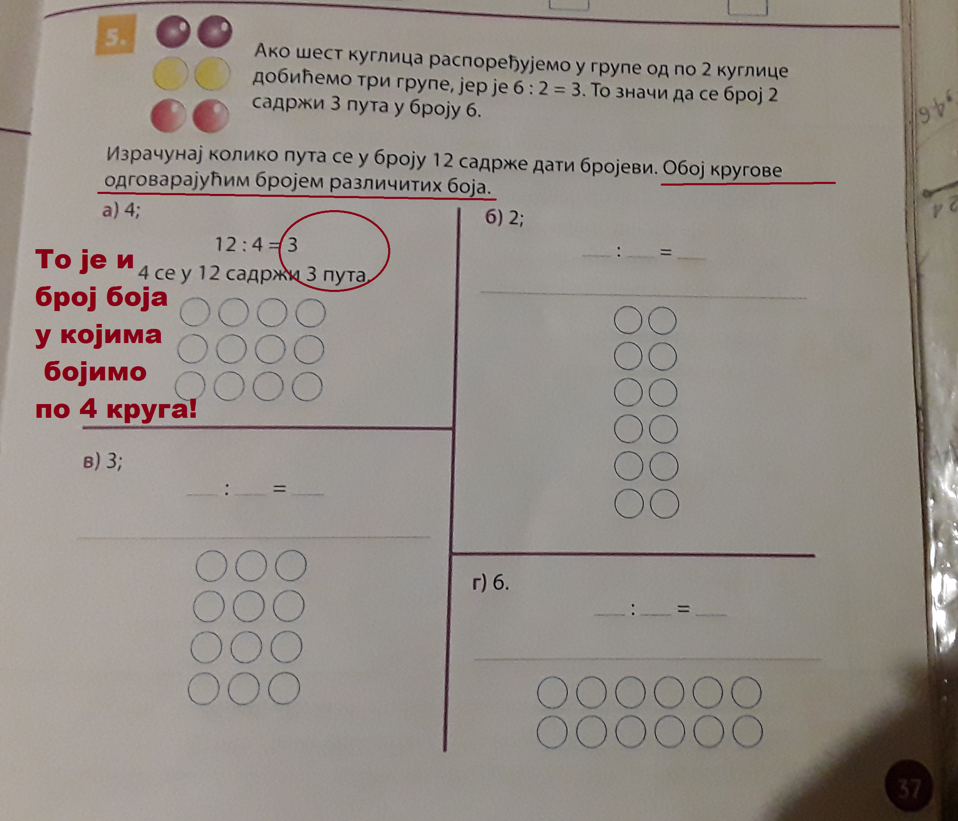
Научили смо: у броју 12 садржи се он сам и сви природни бројеви мањи од њега.
Број 12 није дељив са: 5, 7, 8, 9, 10 и 11.
Али, ови бројеви се садрже у броју 12, наравно са остатком.
Као и сваки други број, број 12 је дељив са 1 и са самим собом.
Поред тога, број 12 је дељив и са: 4, 2, 3 и 6.
У овом задатку
треба
израчунати
колико се пута
4, 2, 3 и 6 садрже
у броју 12.
Реши и овај
задатак у
Уџбенику,
на 37. страни.

Slide 7
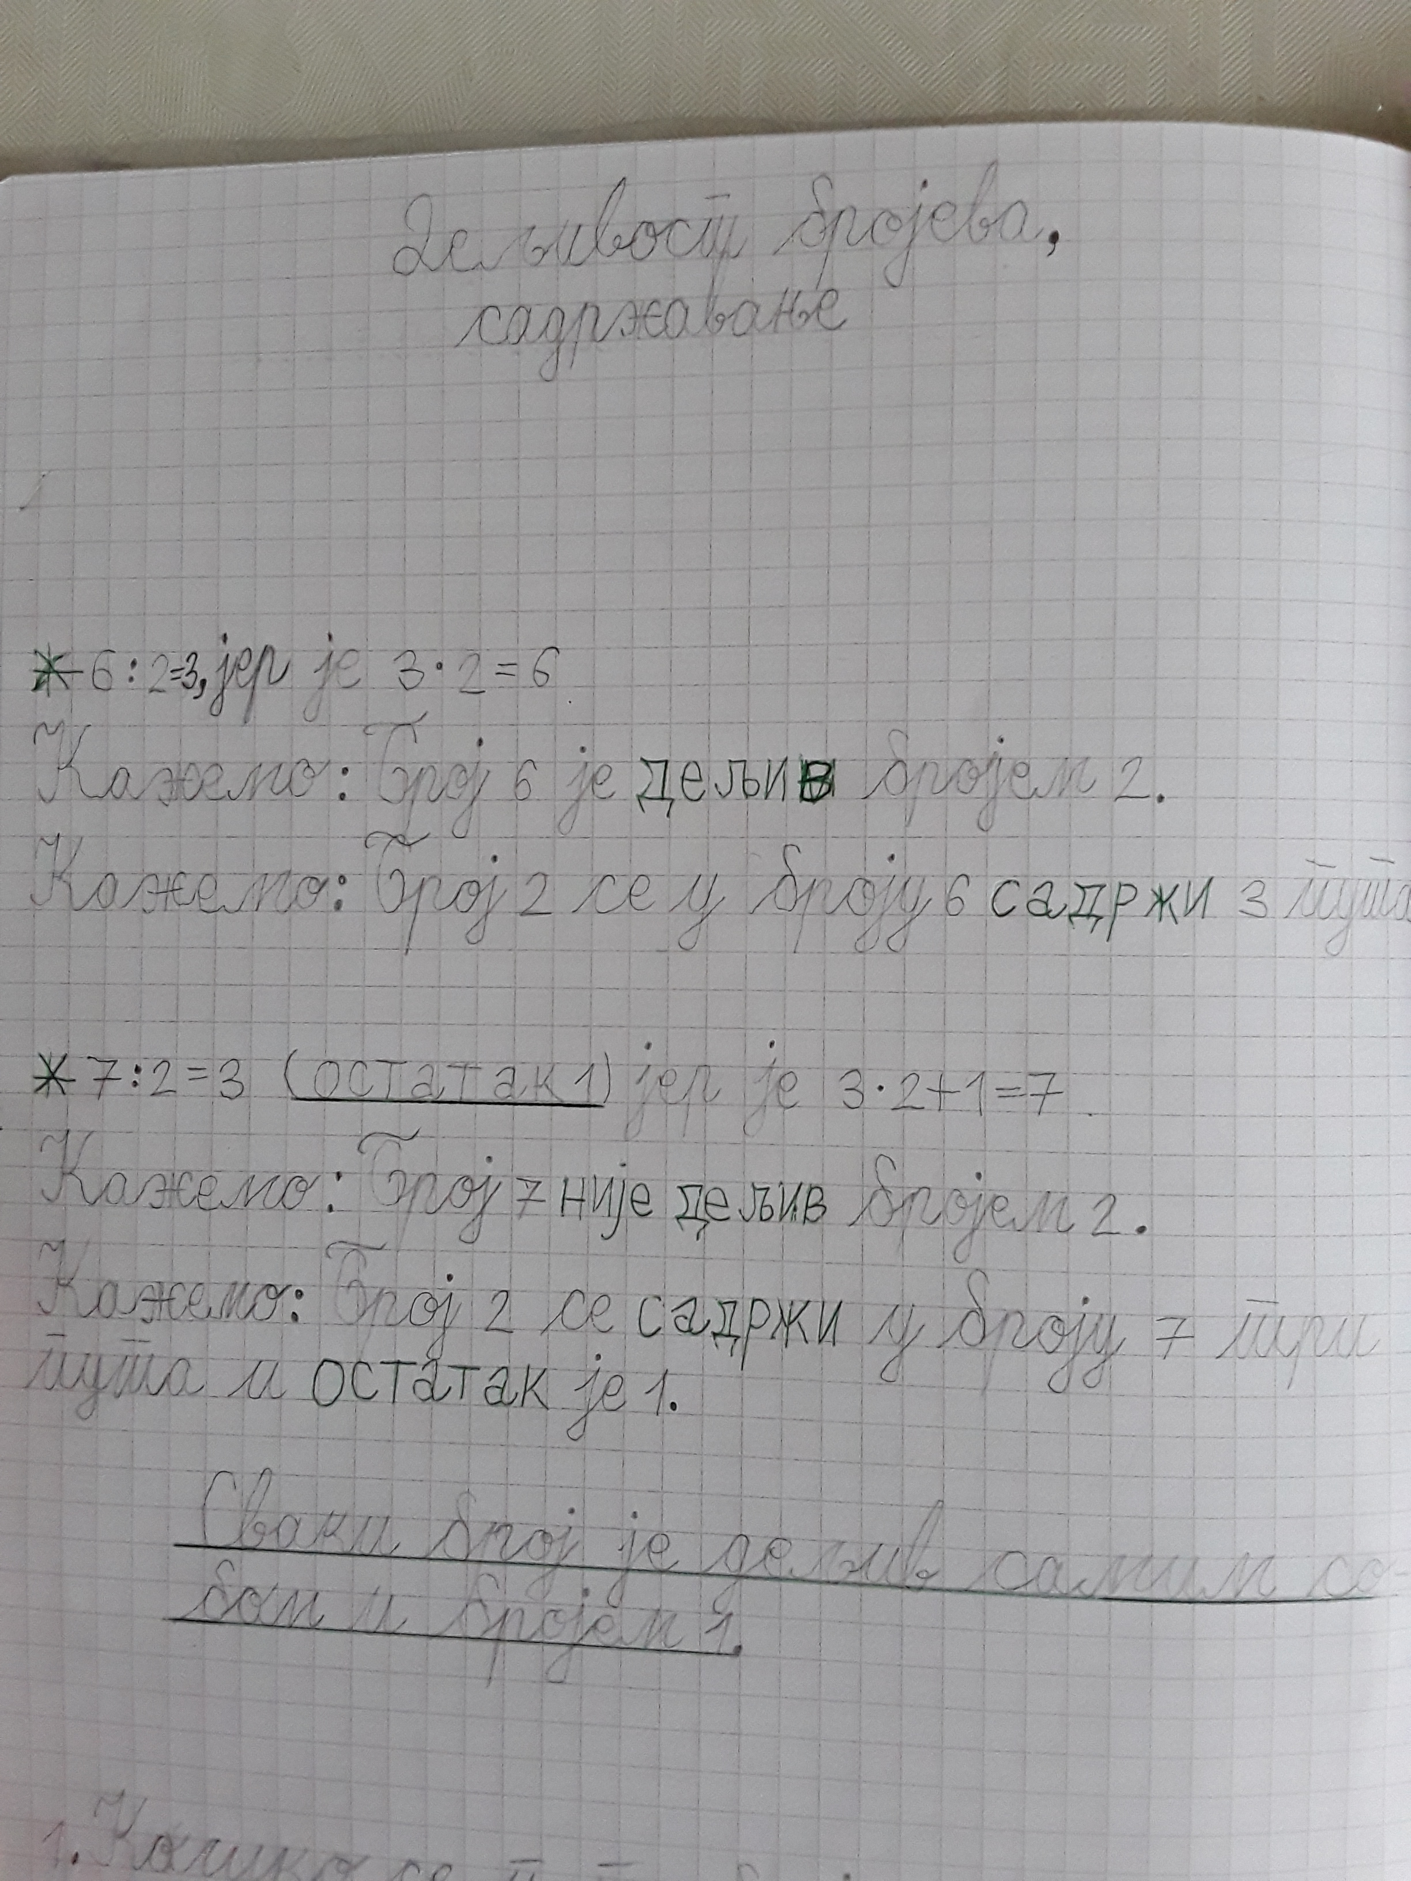
Можеш преписати овај запис у своју свеску:
Знање ћеш проверити играјући МАТЕМАТИЧКУ ИГРУ ,,Дељивост’’
на учитељицином сајту:
https://marinaromanic.weebly.com/

